Slide 1
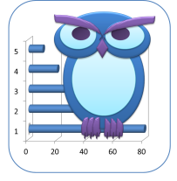
Correlación de Variables
App4stats
© Todos los derechos reservados

Slide 2
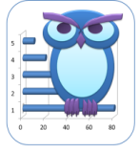
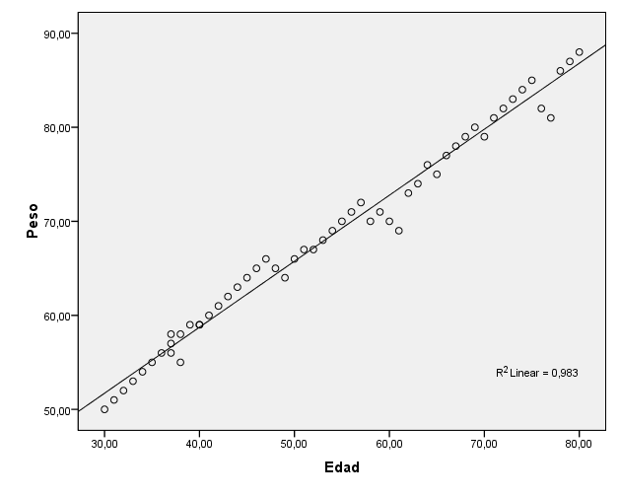
Correlación
Mediante el análisis de correlación podemos determinar si existe asociación entre dos variables cuantitativas continuas, por ejemplo relación entre el peso y la talla
El coeficiente de correlación oscila entre -1 y +1. Una correlación de +1 indica una relación lineal perfecta positiva. Una correlación próxima a 0 indica que no existe relación entre las dos variables
Los métodos más utilizados para determinar la correlación entre dos variables son mediante el cálculo del coeficiente de correlación de Pearson y el coeficiente de correlación de los rangos de Spearman
Cuando la distribución de ambas variables sea NORMAL y no haya valores extremos se utilizará la Correlación de Pearson. Si no se cumple, se puede hacer una transformación logarítmica de las variables o bien utilizar la correlación de Spearman
El valor del coeficiente de correlación de Pearson (r) y Spearman (rho) indican la fuerza de asociación entre las dos variables y el signo la dirección (directa si es positivo o inversa si es negativo)

Slide 3
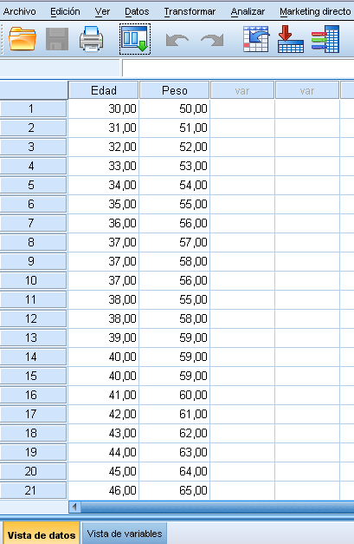
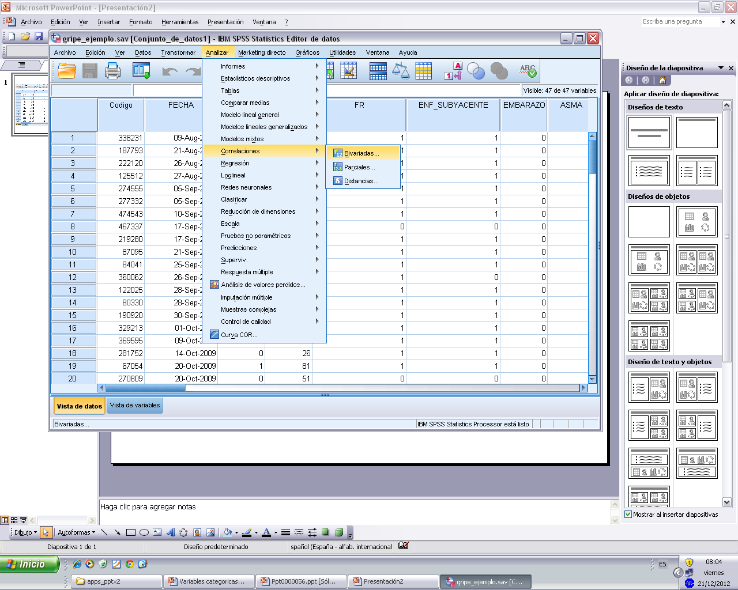
Correlación. Ejemplo con SPSS
En el siguiente ejemplo con SPSS vamos a comprobar si existe una correlación entre el peso y la edad
Hacer click en Analizar…
… en Correlaciones…
… y en Bivariadas…

Slide 4
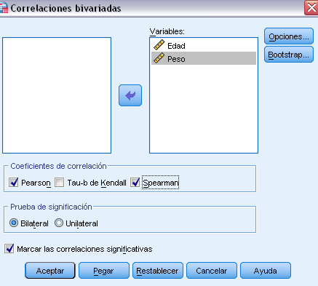
Correlación. Ejemplo con SPSS
Introducir aquí las variables cuantitativas continuas que se quiere correlacionar, en este caso, peso y edad
Señalar las pestañas de Correlación de Pearson y/o Spearman. El resto aparece por defecto.
Hacer click en Aceptar

Slide 5
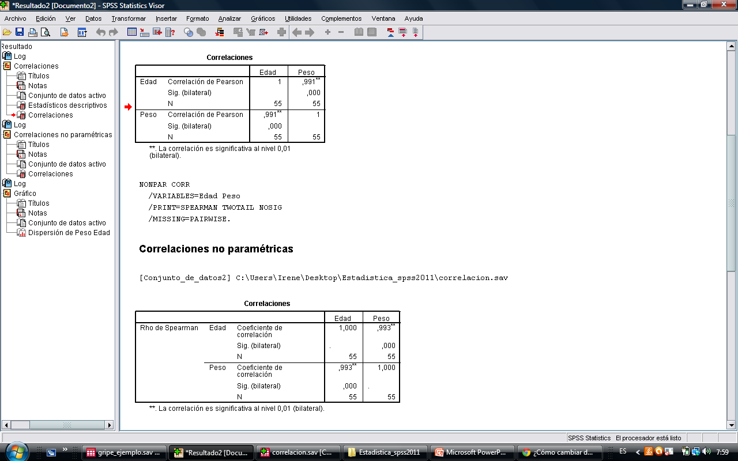
Correlación. Ejemplo con SPSS. Resultados
Correlación de Pearson entre las variables Peso y Edad es de +0,991. Esta correlación es positiva, cerca de +1 y estadísticamente significativa (p<0,05) por lo que podemos decir que existe una excelente correlación lineal entre peso y edad
Correlación de Spearman. Tendríamos que utilizarlo si ambas variables no tienen una distribución normal o existen valores extremos. La interpretación es igual que la correlación de Pearson
Representación gráfica de la relación lineal entre ambas variables (edad y peso)

